Slide 2
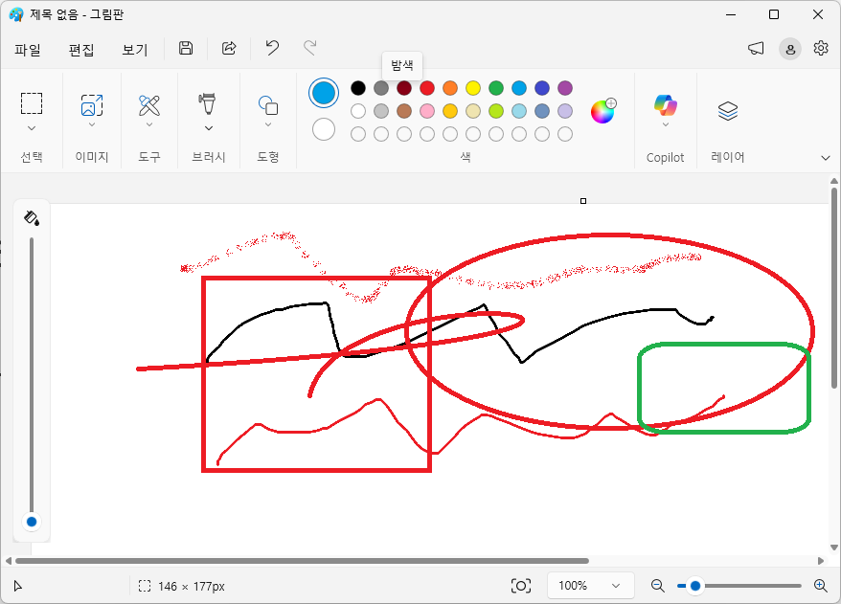
과제
간단한 그림판 만들기
  그리기
    선 그리기， 자유선
    사각형 그리기
    타원 그리기
  선의 굵기
    １， ５， １０ｐｘ
  선색 변경
    ３～５개 정도
  면색 변경
    ３～５개 정도

Slide 3
마우스 왼쪽 버튼 이용
눌렀을 때(WM_LBUTTONDOWN)의 좌표를 시작 좌표로 설정
땠을 때(WM_LBUTTONUP)의 좌표를 끝점 좌표로 설정
WM_LBUTTONUP
WM_LBUTTONDOWN

Slide 4
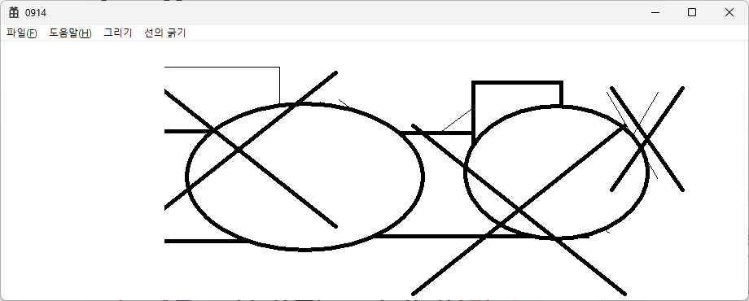
화면 무효화
아래와 같이 그려졌지만! 지워지는 경우가 발생!
  윈도우 화면 드로잉(Drawing) 기법과 연관이 있다!
  요청을 하면 OS가 그려주는데… 그 이후로는 관심이 없다!
  특정 조건을 만족하면 화면이 지워지는 현상이 발생!

Slide 5
화면 무효화 발생 조건
윈도우 화면 밖으로 창이 이동하는 경우
윈도우 프로그램의 창 크기가 변경되는 경우
화면 최대화와 원래 크기로 복원될 때
윈도우 최소화 후, 원래 크기로 복원될 때
화면 무효화는 제어할 수 없다! 피할 수도 없다!
반드시 발생!
화면 상태를 유지하려면… 프로그래머가 모두! 제어해야 한다.

Slide 6
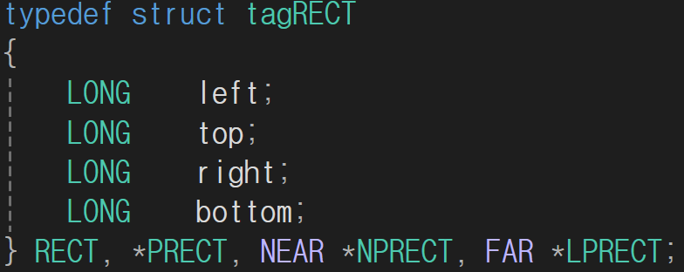
게임 만들기 기초
필수 자료형
  RECT 자료형 : 좌표 2개를 보관. 좌상단/우하단의 x, y 좌표 값
  히트박스(hit-box) 계산을 위한 자료 보관용 자료형
Left(x), top(y) – 좌상단의 좌표
right(x), bottom(y)
우하단의 좌표

Slide 7
게임 만들기 기초
내 사각형을 만들고, 이동 시키자~
  조건 : 반드시 RECT 자료형을 이용해서 사각형 정보를 보관하자
이동 : 방향 키를 이용하자~
가상 키보드 : OS가 보고 있는 가상의 키보드
  다양한 언어팩과 언어를 지원할 수 있다.
  기본적으로 기계에서 전달되는 전기 신호 값을 이용
  사용자가 입력한 값으로 설정해서 구분하여 출력
  ➔ 기본적으로 가상 키보드에 물리 키보드 값이 설정

